Slide 1


Slide 2

PŘÍKLADY DOBRÉ PRAXE
Z PILOTNÍHO PROJEKTU „PODPORA PREVENCE KRIMINALITY ÚSTECKÉHO KRAJE 2024
30. 08. 2024
Mgr. Kateřina Holíková
Ústecký kraj – Krajský úřad Ústeckého kraje

Slide 3

Odbor sociálních věcí
Dotační program Podpora prevence kriminality v Ústeckém kraji na rok 2024
bylo podáno celkem 21 žádostí (18 obcí a 3 NNO).
Z toho:
  1 projekt NNO nesplnil podmínky vyhlášení
  1 projekt obce – nebyla podepsána smlouva
  1 projekt obce – z důvodu nezajištění preventisty byla vrácena dotace
Preventivní pracovník ve škole – požádalo 9 obcí
Resocializační (terapeutické) programy – požádaly 3 NNO
Preventista pro volnočasové aktivity – požádalo 11 obcí
celkem má projekt 30 preventistek a preventistů (na některých obcích je kombinace preventistů a) a c)

Slide 4
CHOMUTOV
2 preventisté pro volnočasové aktivity
úvazek – DPČ – 20 hodin týdně (mají každý své zaměstnání)
absolvovali kurz
bylo vytipováno 8 plácků ve spolupráci s MP a manažerkou prevence kriminality, kde každý týden probíhá na 1 plácku nácvik MMA – sebeobranu
aktivita probíhá vždy pondělí – středa – pátek od 15 – 17 hodin (před každým tréninkem probíhá příprava trenérů)
Aktivity probíhají od dubna do října na venkovních prostorech, od listopadu se budou přemísťovat do tělocvičny městské policie

Slide 5
CHOMUTOV
městská policie ze svých finančních prostředků pořídila přenosné žíněnky, na kterých aktivity probíhají
další aktivita – besedy na dané téma – např. zdravověda (teorie a praxe – co dělat, kdyby se dostali do situaci, kdy budou někomu poskytovat pomoc).
Publicita:
  Instagram Sport_mezi_bloky
  Letáčky v MHD a základních školách
  Místní zpravodaj

Slide 6
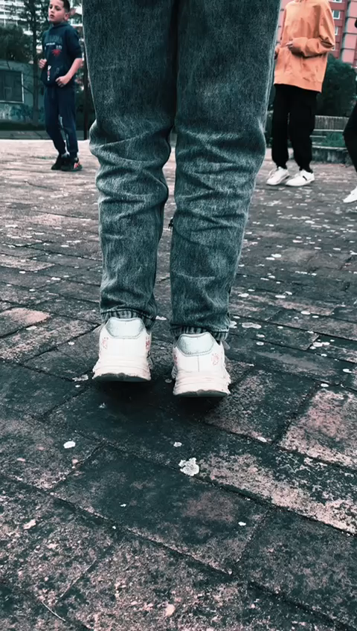
CHOMUTOV

Slide 7
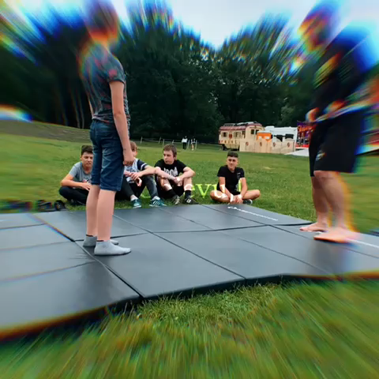
CHOMUTOV

Slide 8
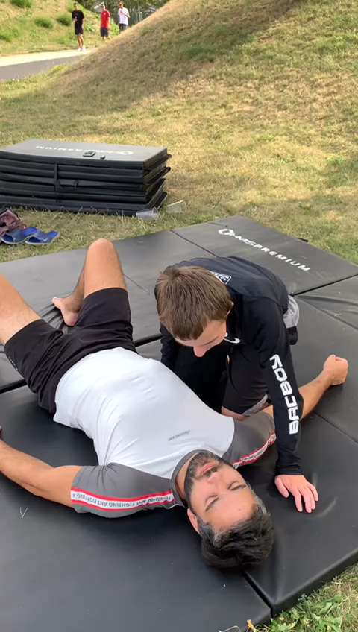
CHOMUTOV

Slide 9
ŠTĚTÍ
2 preventisté:
  PREVENTIVNÍ PRACOVNÍK VE ŠKOLE
  PREVENTISTA PRO VOLNOČASOVÉ AKTIVITY
oba úvazek – HPP – 0,75 hodin
absolvovali kurz
činnosti Preventivního pracovníka ve škole:
  pracovní doba od 7:30 hodin do 13:30 hodin
  navštěvuje 2 ze 3 škol ve Štětí
  dohled před školou a v přilehlém okolí, dohlíží na docházku dětí
  doporučuje dětem volnočasové aktivity (možnosti kroužků, příměstských táborů)
  řeší s pedagogy ve škole individuálně děti (dozor o přestávkách, pomůcky do hodin, doučování)

Slide 10
ŠTĚTÍ
činnosti Preventisty pro volnočasové aktivity:
  pracovní doba od 13:00 hodin do 19:00 hodin
  předávají si informace s preventivní pracovnicí ve škole
  doporučuje dětem volnočasové aktivity – místní Otevřený klub mládeže – případně i doprovází, pokud se dítě bojí; místní knihovnu
  zapojuje děti do úklidu – byly zajištěny odpadkové pytle, které jsou umístěné na lavičkách, kde se mládež pohybuje
  tráví s dětmi volný čas v rámci sportovních aktivit, pomáhá s doučováním
  spolupracuje i s K-centrem – prošel menším školením ze strany služby
  sbírá podněty od dětí, co jim ve městě chybí a co by uvítaly
  řeší s nimi pití energetických nápojů atd.

Slide 11
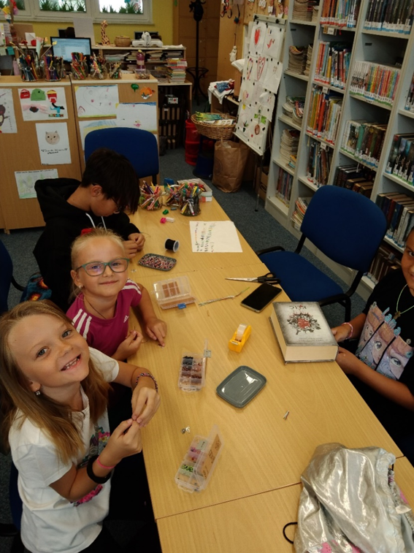
ŠTĚTÍ
výroba přívěsků na klíče

Slide 12
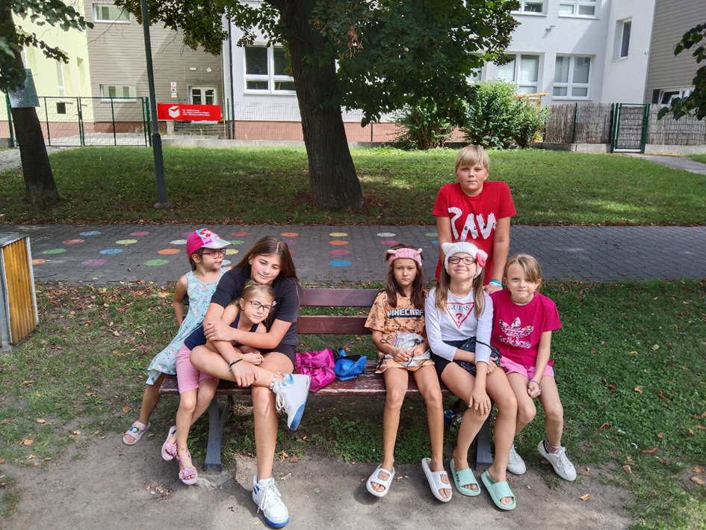
ŠTĚTÍ
zábavná procházka městem – plnění úkolů

Slide 13
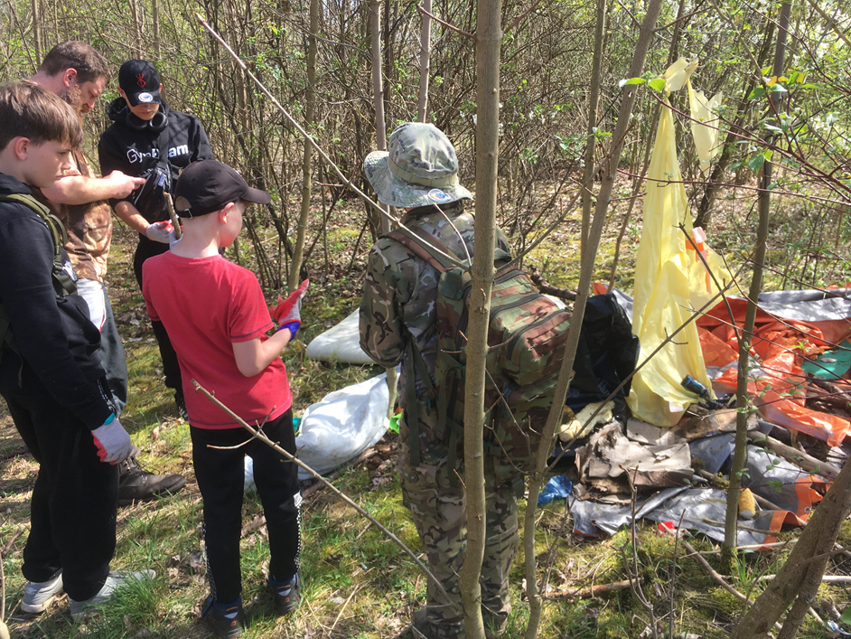
ŠTĚTÍ
úklid obce + opékání buřtů

Slide 14
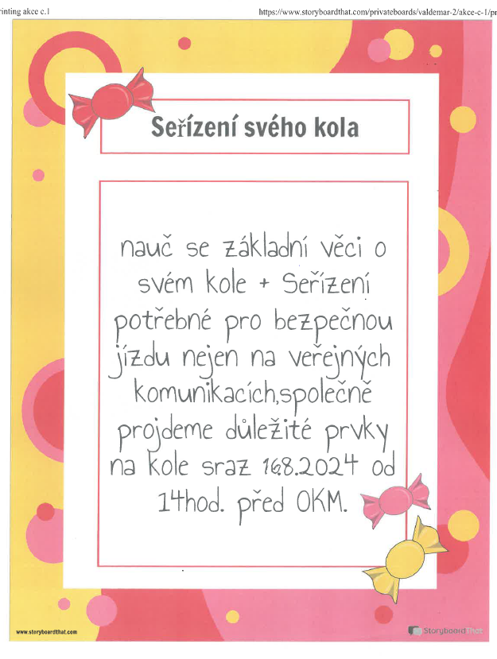
ŠTĚTÍ
Seřízení kola + cyklovýlet

Slide 15
MIKULÁŠOVICE
1 preventista pro volnočasové aktivity + preventivní pracovník ve škole
1 úvazek
absolvoval kurz
Pracovní doba 7:30 – 16:00 (individuální)
aktivity:
  dohled před školou a v přilehlém okolí, dohlíží na docházku dětí ve spolupráci s APK
  je přítomen ve škole o velké přestávce, kde mají děti svou místnost (Mickeyho klub), kde bývá přítomno cca 25 dětí a řeší s nimi aktuální problémy
  Následně je opět přítomen opětovně v prostoru školy cca od 13:30 a dohlíží na děti po škole
  k dispozici je tzv. osada – je zde možnost rozdělání ohně a aktivit s dětmi,
  úklid obce
  obec uvolnila jednu čekárnu a děti si jí mohou vymalovat a zvelebit
  v případě nepřízně počasí mají kulturní sál (stolní hry, diskotéka)
  preventista má svou farmu, kde děti chtějí trávit čas

Slide 16


